Slide 1
DISCALCULIA
ED ALTRE DIFFICOLTA’
IN ARITMETICA
DOCENTE GIULIANA SCARRICO ICVICENZA2
Anno scolastico 2018-2019

Slide 2
Dominio verbale e Dominio numerico
La grammatica linguistica funziona diversamente dalla grammatica del numero. Se mettiamo in disordine le lettere nella parola U V A il risultato sarà AVU: anche se occupano posizioni diverse, le lettere si pronunciano comunque nello stesso modo. Se proviamo con il numero 45 e chiediamo di mettere insieme i numeri 4 e 5 il risultano è 45 e si pronuncia QUARANTACINQUE; se chiediamo ora di mettere insieme i numeri 5 e 4 ne risulterà un numero che si chiama CINQUANTAQUATTRO.
I numeri, in base alla posizione che occupano, si pronunciano in maniera completamente diversa.

Slide 3
*Classificazione internazionale delle malattie e dei problemi correlati, OMS. **DSM IV TR (Manuale diagnostico specialistico dei disturbi mentali; American Psychiatric Association)
ICD10* DISTURBI SPECIFICI DELLO SVILUPPO | DSM IV TR DISTURBI DELL’APPRENDIMENTO | TERMINOLOGIA COMUNEMENTE USATA
F 81.2 Disturbo specifico delle abilità aritmetiche | 315.1 Disturbo del calcolo | DISCALCULIA

Slide 5
F81.2 DISTURBO SPECIFICO DELLE ABILITA’ ARITMETICHE Lg 170/2010
Il disturbo interessa in maniera selettiva il DOMINIO SPECIFICO del calcolo. I sintomi sono:
- incapacita’ di comprendere i concetti di base di alcune operazioni;
- mancanza di comprensione dei termini o dei segni matematici;
- mancato riconoscimento dei simboli numerici;
-difficoltà nel comprendere quali numeri sono pertinenti al problema aritmetico che si sta considerando;
- difficoltà ad allineare i numeri o a inserire decimali o simboli durante i calcoli;
- scorretta organizzazione spaziale dei calcoli;
- incapacità di apprendere in modo soddisfacente le tabelline.

Slide 6
In cosa fatica un alunno DISCALCULICO
Fatica a vedere il numero come entità che contengono molte combinazioni diverse, come quelle dei doppi ( ad esempio, il fatto che ‘8’ corrisponde a 8 unità, ma anche 4+4);
Fatica ad identificare le strutture interne dei numeri (ad esempio che 24 corrisponde a 24 unità ma anche a 2 da e 4 u).
Fatica nel recupero procedurale delle operazioni.
Fatica a capire ed imparare metodi di calcolo anche semplici.
Conta per unità per rispondere alle domande sui numeri.

Slide 7
IN SINTESI
Gli alunni DISCALCULICI, anche se dimostrano semplici progressi nel tempo, poi risultano incapaci di mantenere il livello raggiunto.
Dimenticano costantemente i fatti e le procedure appresi, tornando a soluzioni di conteggio manuale e, frequentemente, dimenticano intere aree dell’aritmetica.

Slide 8
Due profili di DISCALCULIA
Le Raccomandazioni per la pratica clinica sui DSA elaborate con il metodo della Consensus Conference (conferenza dei consensi) dai rappresentanti delle principali organizzazioni dei professionisti distinguono:
1) DISCALCULIA PROFONDA
2) DISCALCULIA PROCEDURALE

Slide 9
DISCALCULIA EVOLUTIVA PURA (O PROFONDA, O DISCALCULIA SEMANTICA)
Consiste in una debolezza nell’elaborazione delle componenti numeriche quindi nelle abilità di tipo basale:
- SUBITIZING
-MECCANISMI DI QUANTIFICAZIONE
- SERIAZIONE E COMPARAZIONE
E’ una condizione molto rara. Si ha cecità al numero, non si possiede il concetto di quantità.
ERRORI RISCONTRABILI:
•Discriminare tra due insiemi il più numeroso.
•Riordinare quantità

Slide 10
DISCALCULIA PROCEDURALE
Compare un deficit negli aspetti procedurali e di calcolo.
Questi bambini sono in grado di confrontare insiemi basandosi sulla loro numerosità ma … si riscontrano i seguenti ERRORI
- INCOLONNAMENTO DEI NUMERI NEL CALCOLO SCRITTO
- NELLA PROCEDURA
- RIPORTO, RECUPERO DEI FATTI ARITMETICI
- NELLA SCRITTURA E LETTURA DEI NUMERI (ERRORI LESSICALI E SINTATTICI)
È una condizione più diffusa rispetto alla precedente.

Slide 11
ABILITÀ DI CONTEGGIO PRE-VERBALI
Il bambino passa da
ABILITÀ INNATE (= discrimina piccole quantità visive, acuità numerica e processo di stima)
ad ABILITÀ DI CONTEGGIO VERBALI che dipendono da cultura e contesto (associazione della quantità ad una etichetta verbale, ad es.”otto”)
VERSO I 2 ANNI: IL BAMBINO INIZIA A RIPETERE LE PAROLE NUMERO.
VERSO I 6 ANNI: LE PAROLE NUMERO VENGONO UTILIZZATE SENZA ERRORI PER CONTARE INSIEMI DI OLTRE 10 ELEMENTI.

Slide 12
LINEE GUIDA DECRETO LEGGE 170: ABILITÀ MATEMATICHE
Fin dall’inizio della scuola primaria è necessario avviare al conteggio e al calcolo a mente, processi necessari all’evoluzione dell’intelligenza numerica. Più dettagliatamente, la ricerca scientifica ha evidenziato che nella scuola primaria le strategie di potenziamento dell’intelligenza numerica devono riguardare:
 processi di conteggio;
 processi lessicali;
 processi semantici;
 processi sintattici;
 calcolo a mente;
 calcolo scritto.

Slide 13
ABILITA’ NUMERICHE E ABILITA’ DEL CALCOLO

Slide 14
PROCESSI DI CONTEGGIO counting
E’ la capacità di rispondere alla domanda “Quanti sono?”
E’ fondamentale soprattutto nel primo ciclo.
Tale abilità è complessa, poiché presuppone l’acquisizione dei principi di corrispondenza uno a uno (ossia che a ogni elemento che contiamo corrisponde un solo elemento numerico), dell’ordine stabile avanti/indietro (ossia che l’ordine dei numeri non può variare) e della cardinalità (ossia che l’ultimo numero contato corrisponde alla quantità dell’insieme degli elementi contati).

Slide 15
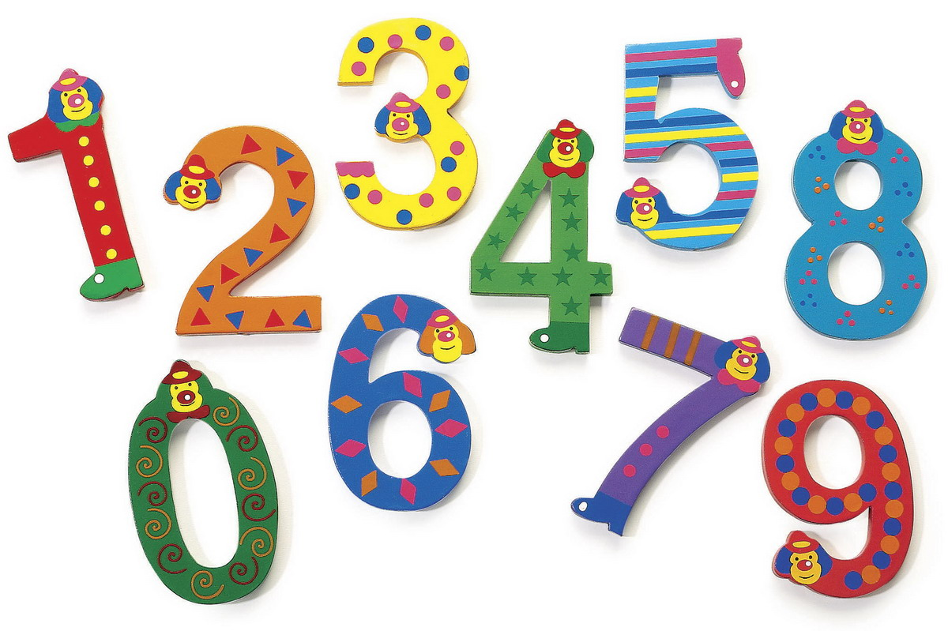
COMPONENTE SEMANTICA, SINTATTICA E LESSICALE DEI NUMERI

Slide 16
I LIVELLI DEL NUMERO

Slide 17
LIVELLO SEMANTICO
Comprendere il livello semantico di un numero è un meccanismo che implica la capacità di discriminare e manipolare quantità.
Il non saper riconoscere QUANTITA’ è la base delle successive difficoltà matematiche.
=
CONTEGGIO DEFICITARIO
L’acquisizione avviene nella
scuola infanzia e durante i primi anni scuola primaria

Slide 18
STIMOLARE E POTENZIARE I PROCESSI SEMANTICI NEI PRIMI ANNI SCUOLA PRIMARIA
FARE ESERCIZI DI: AGGIUNGERE TOGLIERE SOMMARE E SOTTRARRE QUANTITA’
Prima entro il 5 poi entro il 10, procedere gradatamente presentando elementi semplificati

Slide 19
Esercitare gli alunni, dopo la classe 2^, sulla SEMANTICA DEI NUMERI: - STIMA DELLA NUMEROSITA’ - COMPARAZIONE DI QUANTITA’ - CONTEGGIO -SERIAZIONE
Esempi di ATTIVITA’ per verificare tale conoscenza
ESERCIZIO: riordina i seguenti numeri dal maggiore al minore
109 663 315 12
ESERCIZIO: inserisci il numero mancante nella seguente serie
44 45 ….. 47 48

Slide 20
PROCESSI SEMANTICI E DSA
La difficoltà nel discriminare quantità può costituire la base delle successive difficoltà in ambito matematico.
Un conteggio deficitario influirà a cascata sui successivi stadi dell’apprendimento matematico.
In caso di difficoltà in ambito semantico è necessario indagare se l’alunno possiede una corretta conoscenza semantica dei numeri ed eventualmente intervenire con uno specifico percorso di potenziamento.

Slide 21
Errori sui processi semantici (tipici nella dislessia profonda).
Un bambino con processi di quantificazione deficitari, avrà maggiori difficoltà nelle successive acquisizione di competenze lessicali, sintattiche e procedurali, dato l’incapacità di legare tali processi ai referenti semantici.

Slide 22
LIVELLO LESSICALE
I meccanismi lessicali sono quelli che
regolano il nome dei numeri,
riguardano cioè la capacità di tradurre la quantità in numeri arabi e in parole ( CODIFICA BIDIREZIONALE).
CAPACITÀ DI SAPER LEGGERE E SCRIVERE I NUMERI

Slide 23
STIMOLARE E POTENZIARE I PROCESSI LESSICALI
Fare esercizi di lettura dei numeri e presentare i numeri in più forme:
PAROLA-NUMERO VERBALE
PAROLA – NUMERO SCRITTO
NUMERO ARABO
QUANTITA’ ESPRESSA CON I PALLINI (METODO BORTOLATO)

Slide 24
PROCESSI LESSICALI E DSA:
Le irregolarità nella denominazione dei numeri fino al 20 creano fin da subito molti problemi ai bambini quando ne devono apprendere il corretto nome.
… per i numeri dopo il dieci non diciamo
Dieci e uno
Dieci-due
Dieci-tre

Slide 25
Come potenziare negli alunni l’aspetto LESSICALE DEI NUMERI:
Esercizi di lettura e scrittura dei numeri
DETTATO di numeri
(compito indagato con la prova ACMT 11-14)

Slide 26
LIVELLO SINTATTICO
E’ la ‘grammatica’ del NUMERO.
E’ a questo livello che si individua il significato che le cifre assumono all’interno del numero:
VALORE POSIZIONALE DELLE CIFRE.
In questo livello sono fortemente implicate delle abilità di tipo visuo-spaziale.

Slide 27
Come potenziare negli alunni l’aspetto SINTATTICO DEL NUMERO:
Far eseguire trasformazioni di numeri in cifre scritte:
ESEMPIO 1 m, 4 da, 2c, 6u,3 uk, 9h, 8d
compito indagato nella prova ACMT 11-14

Slide 28
ERRORI DI TRANSCODIFICA SINTATTICA
Possibili errori di transcodifica per il numero tremila cento cinque: 3105
3000 100 5 nel quale ogni numero è interamente espresso senza averli “sommati”;
315 nel quale lo zero tra 1 e 3 non è inserito come segnaposto;
30105 nel quale è stato aggiunto un segnaposto erroneamente;
3 e 1105 nel quale non è stato moltiplicato il 3 per mille, producendo due numeri distinti.

Slide 29
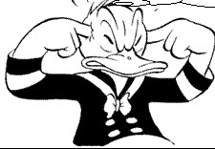
IL SISTEMA DEL CALCOLO

Slide 30
CALCOLO A MENTE
Coinvolge diversi processi cognitivi, tra cui la memoria di fatti aritmetici e la memoria di lavoro. A questi si aggiunge l’applicazione delle strategie come: la composizione e la scomposizione; il raggruppamento; l’arrotondamento alla decina; le proprietà delle quattro operazioni; il recupero dei fatti aritmetici. Allenare all’uso delle strategie e stimolare il calcolo a mente è un buon metodo per favorire l’evoluzione e il potenziamento dell’intelligenza numerica, intesa come processo di manipolazione cognitiva del sistema del calcolo.

Slide 31
Supporto cartaceo al calcolo mente
Il calcolo scritto ha il compito di automatizzare procedure e algoritmi e non quello di sviluppare strategie né di potenziare le abilità d’intelligenza numerica. Impegnare la gran parte del tempo scolastico nell’esercitazione di tali algoritmi: da una parte consente un’adeguata acquisizione delle procedure di calcoli complessi, dall’altra rischia di penalizzare l’apprendimento e il consolidamento di strategie più flessibili ed efficaci come quelle del calcolo a mente. Si raccomanda, dunque, un approccio didattico che sappia potenziare entrambi i tipi di calcolo necessari per lo sviluppo di potenzialità cognitive differenti.

Slide 32
ALUNNI DSA E CALCOLO
Il calcolo scritto sarà tanto più difficile quanto più il profilo compromesso riguarderà gli automatismi e i processi di memoria, il calcolo a mente sarà tanto più difficile quanto più il profilo compromesso riguarderà le funzioni di strategia composizionale.

Slide 37
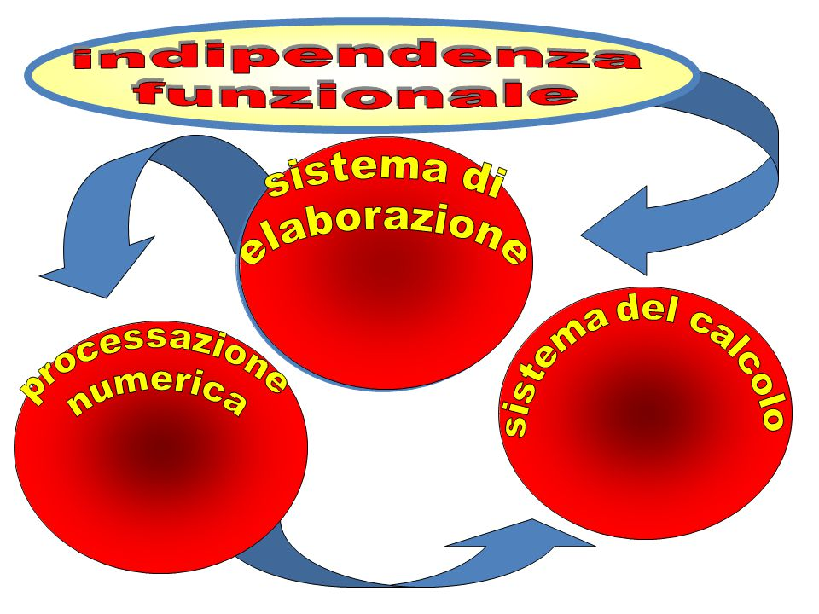

Slide 38
TIPOLOGIA DI ERRORE
È importante effettuare un'analisi degli errori in quanto:
1. La tipologia di errori ci consente di distinguere i semplici casi di difficoltà dal disturbo.
2. Conoscere il tipo di errore consente di impostare un corretto programma didattico.
3. L’errore consente di capire quale processo è deficitario, quale sistema è compromesso e, impostare il corretto programma di potenziamento.

Slide 39
Strumenti compensativi e misure dispensative
La legge 170/2010 insiste sul tema della didattica individualizza e personalizzata come strumento di garanzia del
DIRITTO ALLO STUDIO
Attraverso l’uso di strumenti COMPENSATIVI
(sono i mezzi che permettono di superare le difficoltà)
e misure DISPENSATIVE
(permettono di svolgere con accorgimenti o non svolgere alcune attività).

Slide 41
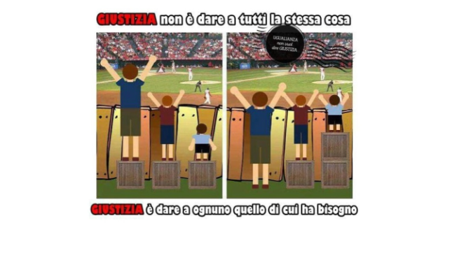
PROSPETTIVA DELL’INCLUSIONE

Slide 42
EVITIAMO DI ALIMENTARE L’IMPOTENZA APPRESA

Slide 44
Orizzonte inclusione: LA SCUOLA PER TUTTI E DI TUTTI

Slide 45
Riferimenti BIBLIOGRAFICI
IL TRATTAMENTO DEI DISTURBI SPECIFICI DELL’APPRENDIMENTO SCOLASTICO di Patrizio E. Tressoldi e Claudio Vio
ORIZZONTE INCLUSIONE di Dario Ianes e Andrea Canevaro
DISCALCULIA E ALTRE DIFFICOLTA’ IN ARITMETICA A SCUOLA – guida Erickson con contributo dei maggiori esperti nel campo della discalculia
Lucangeli D. (a cura di), La Discalculia e le difficoltà in Lucangeli D. (a cura di), La Discalculia e le difficoltà in aritmetica, Ed. Giunti, 2012.
Legge 170/2010
CM 8 6 Marzo 2013
ALUNNI CON BES di Dario Ianes e Sofia Cramerotti

Slide 46
Ognuno di noi è un genio GRAZIE PER L’ATTENZIONE

